Slide 1
Communications Earth & Environment 投稿 · 组会汇报
面向破碎山地县域高标准农田整治的
可复现 · 模型驱动 AI 规划管线
Reproducible model-based AI planning for county-scale farmland
consolidation in fragmented mountain landscapes
周宁 · 景翔（导师）
超图软件 · 北京大学软件与微电子学院
投稿期刊：Communications Earth & Environment (Nature Portfolio, IF 8.9)
状态：完成 5 轮 nature-reviewer 修改 · 已 submit-ready
GitHub：github.com/zhouning/arcgis-farmland-mpc
2026 / 05 · 组会版本
Notes:
开场白：今天向大家汇报一篇刚完成投稿的 Communications Earth & Environment 论文。题目是面向破碎山地县域的可复现模型驱动 AI 规划管线。工作历时 5 轮 nature-reviewer 修改，前两天刚 submit-ready。我先用一两张幻灯片把政策背景讲清楚，然后再讲方法和结论，因为听众里同时有计算机背景和国土规划背景的同事，我尽量两边都照顾一下。我会保留 5 分钟左右给大家提问。

Slide 2
为什么做这件事：高标准农田整治政策落到县域有硬约束
政策背景 · GB/T 30600-2022 · 百亩方阈值
国家任务 · 到 2030 年完成 12 亿亩高标准农田
立项数量从 1.27 亿亩 / 年 涨到 1.5 亿亩 / 年；县级每年都要做地块层级的整治方案。
县 → 网格块 → 地块（DLTB）
≥ 6.67 ha
百亩方阈值 baimu fang
规范上的硬阈值 · 百亩方 ≥ 6.67 ha 同质连片
GB/T 30600-2022 明确：耕地图斑要按 baimu fang 连片度、坡度、连通度同时达标，不是单一指标。
外环：县 / 中环：网格块 / 内核：百亩方阈值
山地破碎 · 万级地块的多目标空间布局问题
璧山 52,515 块、东兴 76,376 块；坡度、连片、保护红线、面积配比互相冲突，县规划员每跑一种权重组合都要等几小时。
Take-home：政策要求 → 多目标 → 万级动作空间。传统 OR 跑得动但僵硬，深度 RL 训练 8–12 小时还会崩——县规划员需要一个能在桌面上跑出来的工具。
Source：高标准农田建设通则 GB/T 30600-2022；本研究 §1 Introduction
2 / 22
Notes:
这一页是给计算机背景同事补政策语境。三张卡片说三件事：第一，国家有硬性任务，每年 1.5 亿亩立项指标；第二，GB/T 30600-2022 不是单指标，是连片度、坡度、连通度同时达标，百亩方阈值 6.67 ha 是后面所有目标函数的核心；第三，山地县地块数量是万级，万级动作空间下传统优化和 RL 都很尴尬。右边的嵌套示意把县 → 网格块 → 地块 → 百亩方四级关系画清楚。底部 take-home 直接给出 motivation：县规划员需要一个桌面就能跑的工具。

Slide 3
现有方法在县域整治上各有结构性缺陷
RL 训练慢且不稳；OR 在万级地块 + 组合代价下退化；高保真物理仿真器不通用
深度强化学习
经典 OR (SA / MILP)
通用世界模型 / Dreamer
• 训练 8–12 GPU-小时 / seed
• 约 1/4 实验跑崩
• 跨权重不能复用，得重训
• 部门桌面跑不动
• 小规模问题接近最优
• 奖励含组合交互项时退化
• 仿真器单步代价 ≥ 30 ms
时 30 s 内只能跑十几步
• 设计为像素观测 + 部分可观测
• 本任务是 17 维全可观测特征
• 不需要 RSSM 隐状态
• 套上去得不偿失
缺口：缺一个能在县规划员桌面 7 分钟内出方案、跨权重不重训、
且能讲清楚自己什么时候**不该**用的工具。
→ 我们要做的，正是把缺口里的「什么时候用 / 什么时候不用」量化下来。
Source：本研究 §1 Introduction；§2 Multi-objective consolidation
3 / 22
Notes:
这一页交代为什么不是直接套已有方法。三列分别讲 RL、OR、通用世界模型的结构性短板。RL 训练 8 到 12 小时，1/4 还跑崩；这是我们院内 Centralised PPO / MARL 基线的真实数字。OR 在万级地块 + 组合代价下，30 秒预算只能完成十几次迭代。Dreamer 一类通用世界模型为像素观测设计，套到这种全可观测、低维特征任务上得不偿失。底部那行话是过渡：缺口在哪里，我们就在哪里量化。

Slide 4
本文的三大贡献：实证刻画 + 可证伪判据 + 可复现部署
按 reviewer panel 指导的 framing 顺序，泛化性递减
01
实证刻画 Empirical characterisation
在 2 个真实中国县（璧山 52,515 · 东兴 76,376）+ 1 个公开美国数据 restoration 案例（Buchanan VA, 562）上，刻画 learned-surrogate MPC 相对于 RL / OR 基线的优势区间。
02
可证伪两量判据 Falsifiable two-quantity criterion
σ_a/σ_s ≈ 0.6（农田）→ 需要对比排序损失；σ_a/σ_s ≈ 5–7（restoration）→ MSE 已够。仿真器单步代价 ≥ 30 ms 或奖励有组合交互 → 学习代理模型在 wall-budget 上占优。
03
可复现部署管道 Reproducible deployment pipeline
trained ensembles + 7 预设合成 benchmark (CC-BY 4.0) + Buchanan 案例（全 US 公开数据）+ ArcGIS Pro 工具箱 + 非商业 QGIS CLI / Processing 插件。
本文不是「新算法」论文：是把已有方法学翔实地实证刻画 + 给一个落地的 toolbox。
Source：本研究 §1 Contribution；cover letter framing
4 / 22
Notes:
三大贡献按泛化性递减排列：实证刻画 → 可证伪判据 → 可复现部署。这是 reviewer panel 五轮 review 之后跟我们达成的 framing 顺序。强调底部那行话：这不是一篇新算法论文，是 applied-science + reproducibility 的工作。讲到这里听众已经知道全文骨架，下面分别展开。

Slide 5
任务形式化：万级动作 · 多目标 · 100 步 episode
完全可观测 · 17 维块特征 · 动作 = 选一对 farm↔forest 地块进行换位
状态 s_t ∈ R^(N_blocks × 17)
每块 17 维特征：耕地 / 林地面积、坡度统计、邻接、连片度
动作 a_t ∈ {valid swaps under mask}
在合法 swap mask 内挑一对 farm↔forest 地块换位
奖励 r_t = Σ wᵢ · Δobjectiveᵢ
四目标加权：坡度下降 / 百亩方面积 / 连通度 / 面积配比惩罚
Episode = 100 步 · γ = 0.99 · episodic, MDP
完全可观测，不学表征；不需要 RSSM
MPC 在线规划闭环（H = 5 · K = 50）
CountyLevelEnv
真实 / 合成
Block features
17-dim × N
Contrastive ensemble
ONNX, 3 members
H=5 lookahead
K=50 candidates
commit best swap
回到 env.step
Source：本研究 §2 Problem; Methods §Action space
5 / 22
Notes:
形式化：状态是 N 块 × 17 维特征向量；动作是合法 swap mask 内挑一对 farm-forest 换位；奖励是四个目标加权和；100 步 episode。强调三件事：一是完全可观测、低维特征，所以不学表征也不用 RSSM；二是动作空间在万级 swap pair 量级；三是 episode 短但每步都要重新计算连片度和 baimu fang，单步代价 17.9 ms，这个数字在后面 simulator-cost 判据那张图会再出现。右边那条 MPC 闭环就是后面所有结果跑出来的同一根管子。

Slide 6
方法关键设计：在 MSE 训练上加一项 pairwise margin 排序损失
MSE 让代理模型「平均像」，但同一状态下选最优动作要的是 ranking
L_total = L_MSE(s, a) + λ_rank · L_pair(s, a⁺, a⁻)
L_pair = max( 0, m − ( ŕ(s, a⁺) − ŕ(s, a⁻) ) ) m = 0.1 · λ_rank ∈ {0, 1, 5}
为什么 MSE-only 不行
λ_rank = 5 之后
• σ_a / σ_s ≈ 0.6（农田）：动作内方差远小于状态间方差
• MSE 把训练信号都花在 across-state 上，within-state 排序坍塌
• Pairwise rank accuracy：51.6% ≈ 随机猜
• Cosine 相似度 ≥ 0.999：「平均像」但不知道哪个动作最优
• Pairwise rank accuracy：51.6 % → 85.5 %
• Cosine 几乎不变（仍 ≥ 0.999）
• MPC 从「最差变体」变成「最佳变体」
• Margin m=0.1 ≈ 1/8 σ(r_true)：sweep 内 ±1.5 pp 平台
Take-home：算法上是已知的 learning-to-rank 思路；本文的贡献是定位它在空间规划里的隐性失效区，不是发明排序损失。
Source：本研究 §3 Diagnosing ranking failure；Methods §Contrastive training
6 / 22
Notes:
这页是方法核心。等式只有两行：总损失 = MSE + λ × pairwise margin。pairwise 项很标准，是 1990s ranking SVM / 2005 RankNet 那一类。我们的发现是：当 σ_a/σ_s ≈ 0.6——也就是同状态不同动作之间的奖励差远小于不同状态之间的差——MSE 会把训练信号都花在 across-state，within-state 完全失败。失败到什么程度？同状态选最优动作的 pairwise 准确率 51.6%，跟随机猜一样。加一项 pairwise margin、λ=5，准确率涨到 85.5%；更关键的是 MPC 从最差变体变成最佳变体——这才是判据的运营意义。口头补充：margin m=0.1 是 σ(r_true) 的 1/8，0.05/0.1/0.2 sweep 在 ±1.5 pp 平台上，不敏感。

Slide 7
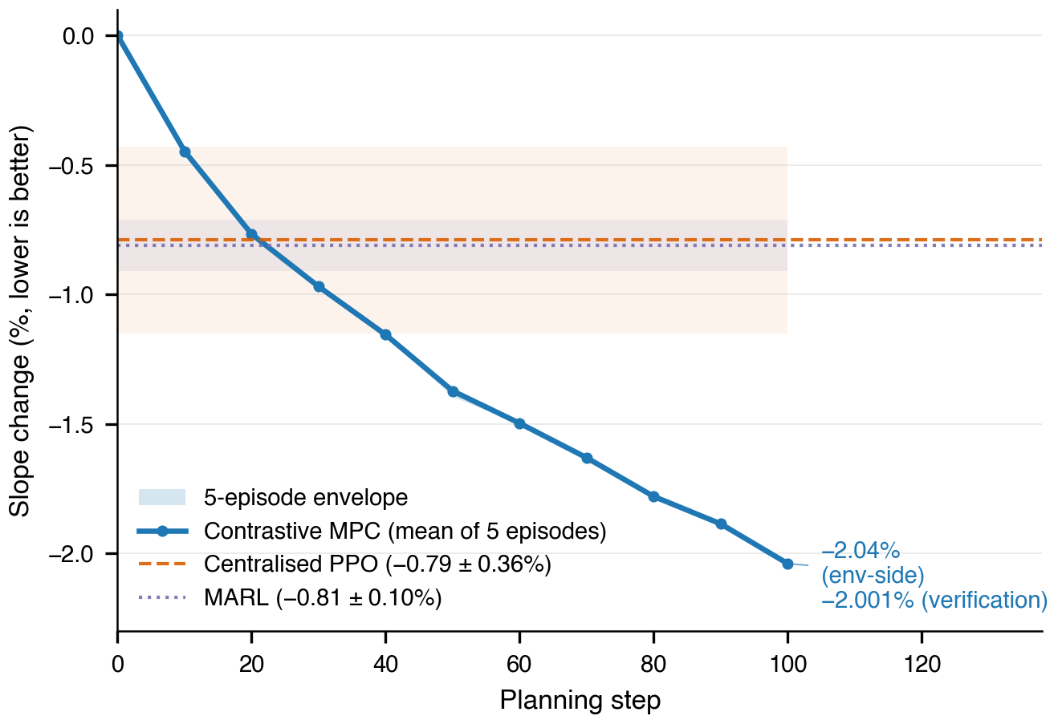
璧山结果：5 个独立训练 ensemble 收敛带稳定低于两条 RL 基线
5 个独立 ensemble × 1 episode · 52,515 地块 · 100 步规划
头条指标
− 1.289 %
± 0.079 pp（5 ensemble × 1 ep）
对比基线
Centralised PPO − 0.79 %
Multi-Agent RL − 0.81 %
幅度 1.6×
vs PPO p = 0.034 d = −1.90
vs MARL p < 10⁻⁴ d = −5.07
（Welch's t-test，5 seeds）
5 个独立训练的 ensemble 收敛带在每一步都稳定低于两条 RL 基线，幅度 1.6× 且效应量 very large（|d| > 1.9）。
Source：Fig. 1a, 本研究；regime A 头条
7 / 22
Notes:
这是论文的 Fig. 1a，也是组会上最有展示价值的一张。横轴是 100 步规划进度，纵轴是当前坡度相对初始的下降百分点。粗蓝线是 5 个独立训练 ensemble 的均值轨迹，浅色带是 5 ep 包络。两条虚线分别是 Centralised PPO 和 Multi-Agent RL 院内基线。右侧 rail 给出头条数字 −1.289 ± 0.079%，对 PPO p=0.034 d=−1.90，对 MARL p<10⁻⁴ d=−5.07，效应量都是 very large。口头补充：图上 −2.04% 和 −2.001% 是 regime B/C 的端点，属于另外两套 reconciliation，这页只 quote regime A 的 −1.289%——三个数字之间的关系下页详谈。
本页展示 headline figure 的 panel (a)（左半幅，逐步轨迹与 PPO/MARL 基线带）；panel (b) 的县域 swap 空间形态见 slide 9。

Slide 8
三个璧山数字的对账：跨 regime 一致在 −1.3 至 −2.0 pp 区间
Reviewer 1 P0 修复 · 跨 protocol × 数据管线轴
Regime
数字
ensemble × episode
数据管线 / parcels
用途
A 头条
−1.289 ± 0.079%
5 ensembles × 1 ep
research-side prepare / 52,515
main result
B toolchain
−1.544 ± 0.041%
1 shipped × 5 ep
package-side prepare / 53,004
工具链复现
C GIS verify
−2.001%
1 shipped × 1 ep
GIS-only 独立重算 / 53,086
图上端点核对
三个数字相互一致而非互斥，差异由两条 protocol 轴 + 一条数据管线轴造成：
• ensemble 数量轴：A 用 5 个 lab-trained，B/C 用 1 个 shipped ONNX
• episode 数量轴：A/C 各 1 ep，B 跑 5 ep 取均值
• 数据管线轴：research-side prepare（保留非方形像素，commit dc3a01c）vs package-side prepare
• Regime C 是 GIS-only 独立脚本读 optimised cadastre 重算，不调 ensemble，因此是「on-disk geometry 的属性」
Take-home：跨 3 个 regime 在 −1.3 至 −2.0 pp 一致带；deployment variance 本身就是有用信息。
Source：本研究 §4 Three Bishan replication regimes；SI §S2
8 / 22
Notes:
这页是 reviewer 1 给的 P0 修复。原稿同时引用 −1.289、−1.544、−2.001 三个数字，reviewer 觉得在「同一个县同一个方法」上数字不统一不专业。我们的回应是：这三个数字不是 cherry pick，是三套不同 protocol 的内部一致结果。行间口述清楚 ensemble 轴、episode 轴、数据管线轴。尤其 regime C 是 GIS-only 独立重算，不调 ensemble，所以那个 −2.001% 是磁盘上 cadastre 几何的属性，等于一条 sanity check 链。这页 PPT 听众一过即可，不必念完所有数字。

Slide 9
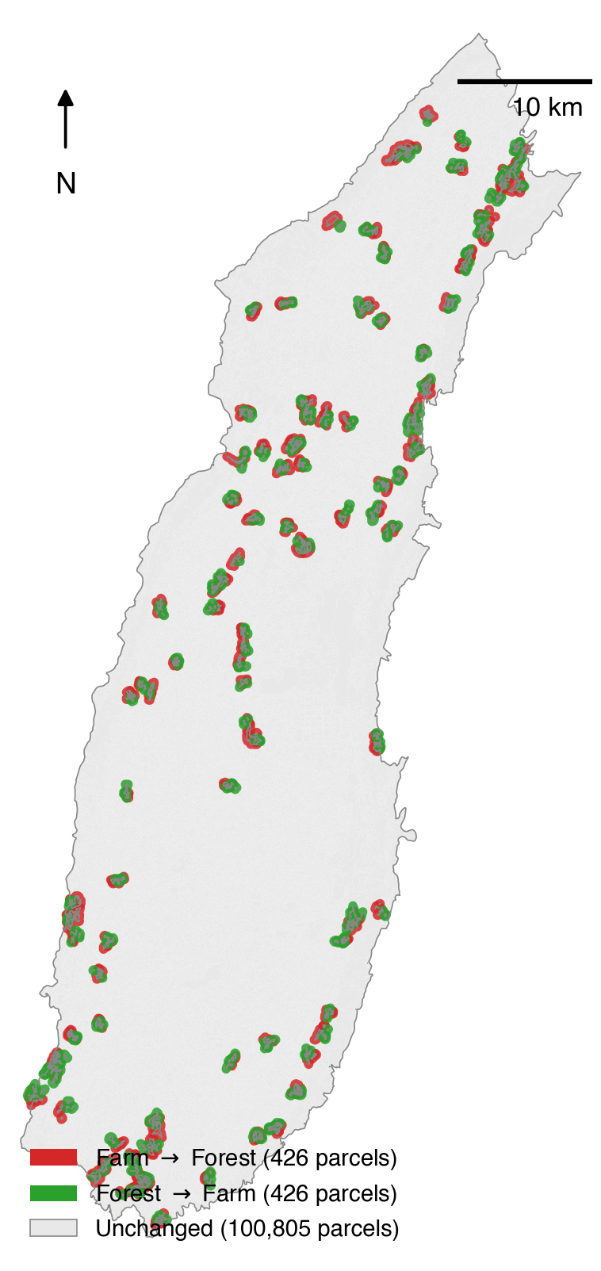
璧山规划方案的空间形态：852 对 swap 集中在地块碎片边界
episode 0 · shipped ensemble · 53,004 地块视角
swap 数量与方向
852 对 paired swap
426 farm → forest（红，弃坡）
426 forest → farm（绿，取地）
形态学解读
swap 集中在「地块碎片边界」：以最少合格面积代价做最大坡度下降。
100,805 个地块未变动——规划方案不是「全县翻一遍」，而是局部、可解释、易于审批。
Source：Fig. 1b, 本研究
9 / 22
Notes:
右半幅 hero。讲两件事：一是 swap 总量小、动作集中——852 对 paired swap 在 5 万级地块里只占 ~1.6%；二是空间形态「贴着碎片边界走」，这跟县规划员手工拉图斑的直觉一致，是这套方法可被审批接受的重要属性。口头补充：如果听众里有 GIS 同事，可以指出红绿配对一一相等（426 对 426），这是 reward 设计里耕地总量守恒带来的硬约束，不是巧合。
本页展示 headline figure 的 panel (b)（县域 swap 空间形态）；panel (a) 的逐步轨迹与基线带见 slide 7。

Slide 10
跨县复现：东兴 76,376 地块上数字与 PPO/MARL 同区间
1.4× 规模 + 不同地形形态 · qualitative 结论保留
东兴县（四川内江）
76,376 地块 · 规模 1.4 × 璧山
丘陵地貌 · 耕地碎片化模式与璧山不同
— 设计意图 —
测试 contrastive MPC 跨县是否仍占优；
即「论文不是只在一座山区县上跑得通」。
— 重跑协议 —
5 个独立 seed · 1 episode each
shipped ONNX ensemble + 同一份 reward 权重
Dongxing 头条
− 0.50 %
± 0.02 pp（5 seeds）
为何幅度比璧山小：东兴坡度本身基线低，
可下降的 headroom 自然小，不是方法弱。
qualitative 落点不变：
• contrastive MPC 仍稳定低于 PPO/MARL
• 跨 seed 方差是 RL 基线的若干倍小
• cross-county 复现是 reviewer P1 直接要的证据
Take-home：方法在不同县上的 qualitative ordering 一致；headroom 不同，「方法不是只在璧山过拟合」。
Source：本研究 §4 Cross-county replication；SI 重跑表
10 / 22
Notes:
跨县复现是 reviewer P1 直接要的证据：「你只在一座山区县跑得通，凭什么说方法对中国西南山地都成立？」我们的回应是把整套管线在东兴 76,376 地块上重跑。数字 −0.50% 比璧山小，不是因为方法弱，而是东兴本身坡度基线低、可降低的 headroom 小。qualitative 落点没变：contrastive MPC 仍稳定低于 PPO 和 MARL。另外 5 seeds × 1 ep 的方差只有 ±0.02 pp，是 RL 基线的若干倍小——deployment 上很关键，因为 RL 跨 seed 的高方差让规划员根本拿不出一个稳定的 baseline。

Slide 11
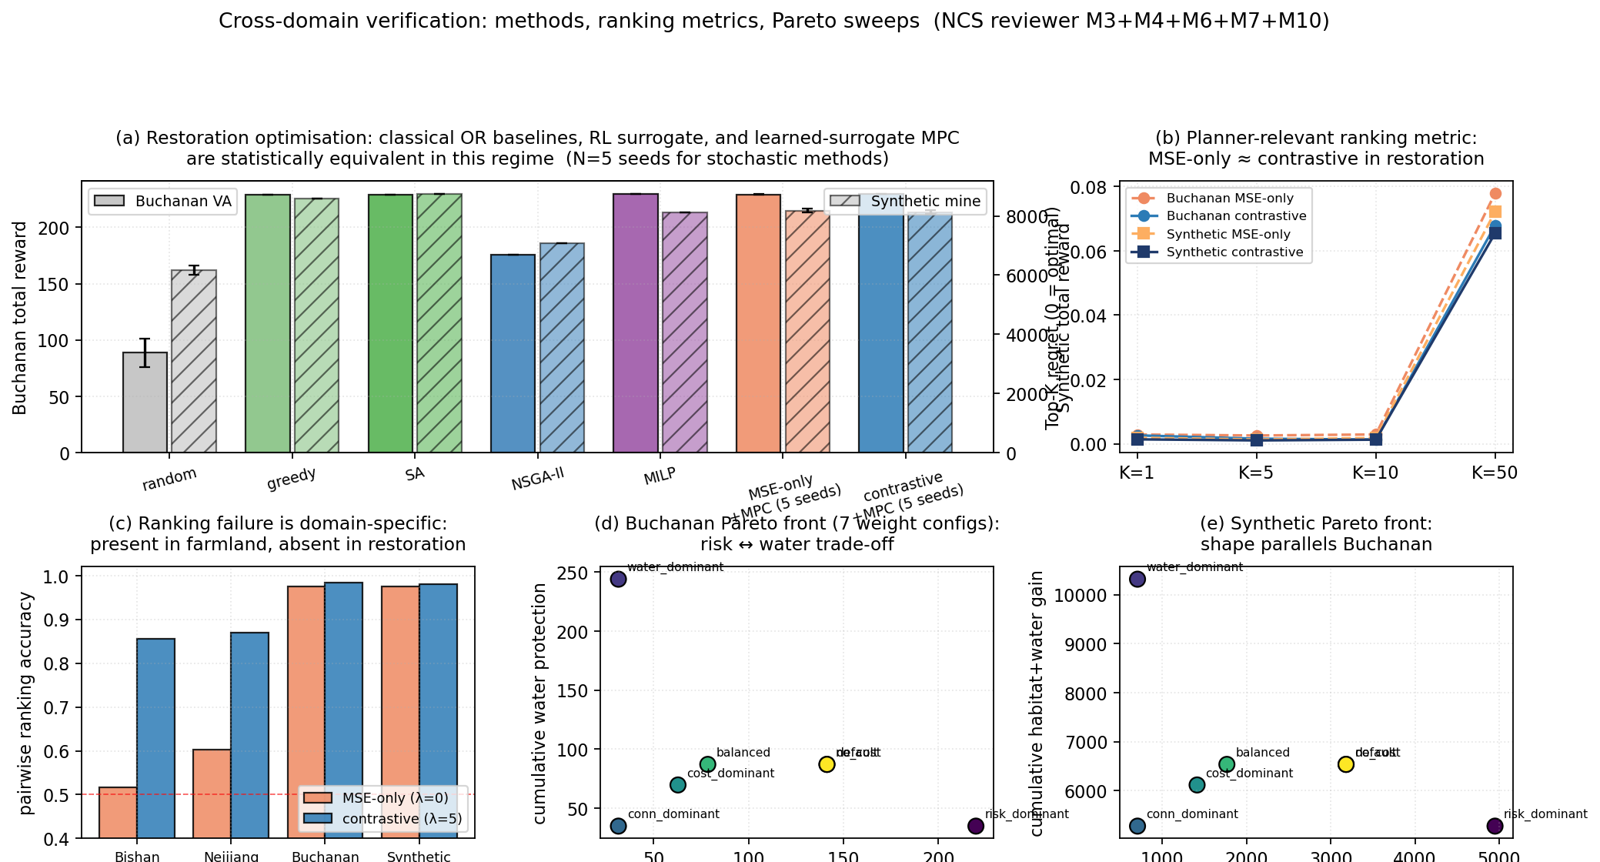
跨域验证 (Buchanan VA, restoration)：MSE-only 与 contrastive 等价
公开美国数据 · 562 planning units · TOST 等价 Δ = ± 0.5 reward
判据落地证据
σ_a / σ_s ≈ 5 – 7
（与农田 0.6 相反）
→ MSE 自带 ranking 信号
TOST 等价测试
Δ = ±0.5 reward (~0.22% of mean)
p = 0.008
Pairwise rank acc.
MSE-only 60.2% ← fresh retrain
contrastive ≈ 同等水平
判据预测：σ_a/σ_s 大 → contrastive 没 headroom 可以提供。
现象观测：在 Buchanan 上 MSE-only 与 contrastive 在 TOST 意义下统计等价。
结论：判据有可证伪性 — 它在 restoration 这个 σ_a/σ_s 高的域上预测「不需要」，实测也确实「不需要」。
Source：Fig. 2 a/b/c, 本研究 · §5 Cross-domain verification
11 / 22
Notes:
这页是 falsifiability 的关键证据。判据有两种破法：一种是它在 farmland 上 false negative（说不该用、实测该用），另一种是在 restoration 上 false positive（说不该用 contrastive、实测contrastive 有显著提升）。我们要的是判据「在它说不需要的地方实测确实不需要」。Buchanan 是公开美国数据的 restoration 案例，σ_a/σ_s 在 5-7 的高区间。判据预测：MSE-only 自带 ranking 信号，contrastive 没 headroom。实测：TOST 等价检验 Δ=±0.5 reward (~0.22% of mean), p=0.008，MSE-only 与 contrastive 在统计上等价。这是判据可证伪性的落地证据。

Slide 12
可证伪判据 · 量 1：σ_a/σ_s 决定要不要 contrastive 排序损失
动作内方差 / 状态间方差比 · 目前两点观测，连续 sweep 仍 open
σ_a / σ_s = E_s [ Std_a r(s, a) ] / Std_s [ E_a r(s, a) ]
动作内方差（在同一状态下不同动作的差异） ÷ 状态间方差（不同状态平均奖励的差异）
Farmland（璧山）
Restoration（Buchanan + 合成）
σ_a / σ_s ≈ 0.6
MSE 训练失败：rank acc 51.6 %
加 contrastive (λ=5)：85.5 %
判据预测：需要 contrastive ✓
σ_a / σ_s ≈ 5 – 7
MSE-only 已能排好序
contrastive 与 MSE-only 等价（TOST p = 0.008）
判据预测：不需要 contrastive ✓
局限（必须如实陈述）：目前只有两个数据点 · 连续 sweep σ_a/σ_s ∈ [0.6, 7] 仍 open
Source：本研究 §3 Diagnosis；§5 Cross-domain；§Discussion Bounds
12 / 22
Notes:
判据 1 的两点观测：farmland 0.6 → 需要 contrastive；restoration 5-7 → 不需要。目前只有两个数据点，连续 sweep σ_a/σ_s ∈ [0.6, 7] 是开放问题，discussion 里我们写得很明白这是局限。口头补充：如果听众里有理论同事，他们可能会问「这个比值跟 advantage function 的方差分解有关系吗？」答案是有，结构上类似 dueling DQN 的 advantage / value 分解，但我们没在论文里细推这一层，留给后续工作。

Slide 13
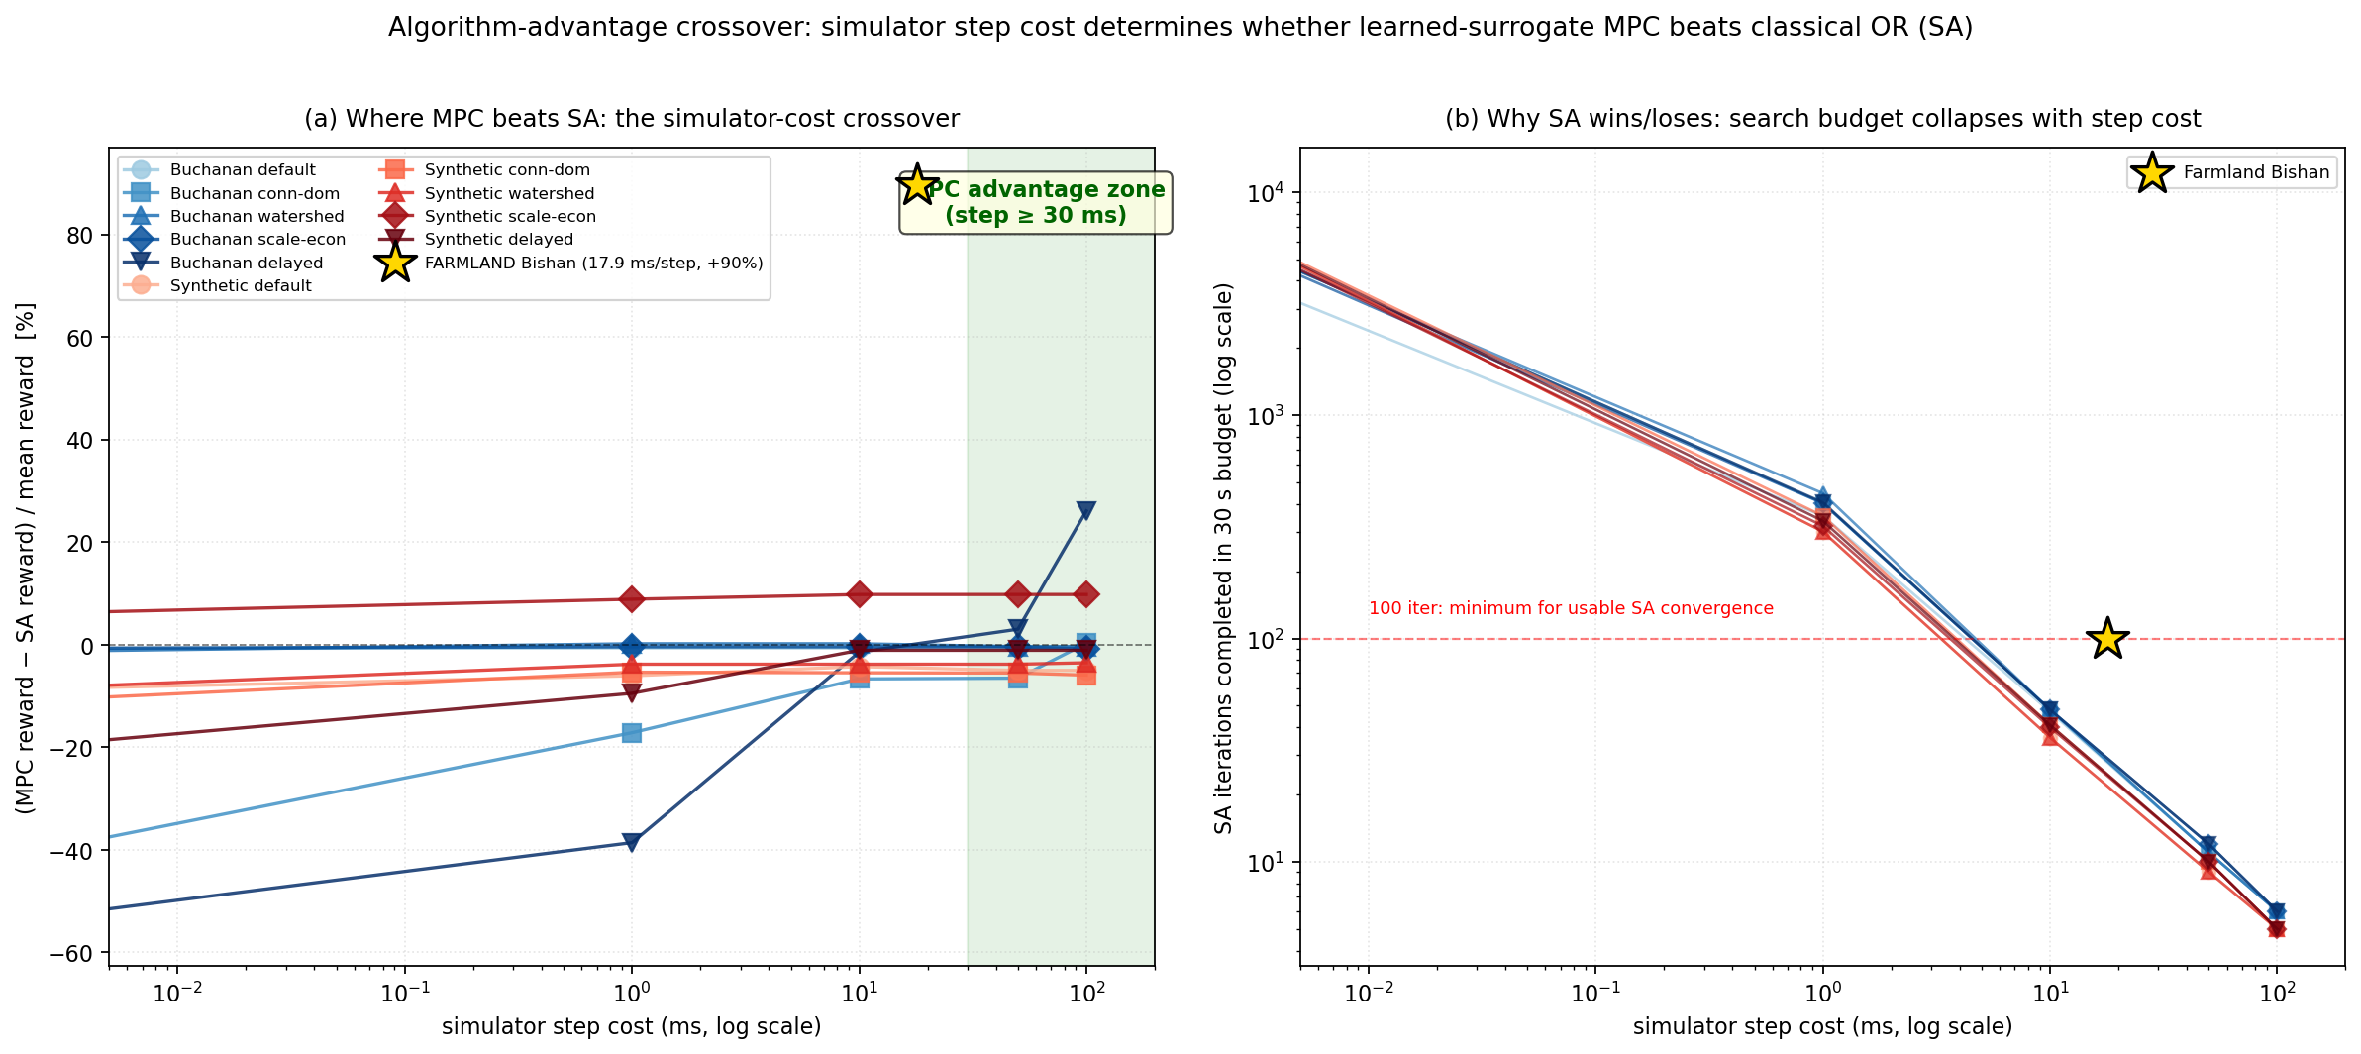
可证伪判据 · 量 2：仿真器单步代价 ≥ 30 ms 决定 MPC 是否值得
10 个 (case × reward-profile) 单元格 · 匹配 wall-budget 下与 SA 直接对比
17.9 ± 0.3
ms / step Bishan 实测
≥ 30 ms
MPC 优势区阈值
9.6 ×
180 s 等预算下 reward 倍数（vs SA）
86.74 vs 9.04
contrastive MPC vs SA on Bishan
Source：Fig. 3, 本研究 §6 Simulator step cost as dominant predictor
13 / 22
Notes:
判据 2 是 simulator step cost。机制是：SA 每次迭代都要把整个 episode 重 roll 一遍，step 越贵，30 秒预算下能完成的迭代越少；100 次以下迭代 SA 根本不收敛。我们把 SA 单步代价从 5 微秒人为注射到 100 ms 做 sweep，在 ≥ 30 ms 的区域 MPC 一致占优。Bishan 实测 17.9 ms/step——表面看在阈值下面——但 reward 同时含组合代价交互（baimu fang 的连片度耦合），两个条件叠加把它推进 advantage zone。180 s 等预算下 contrastive MPC reward 86.74，SA reward 9.04，9.6× 差距。口头务必强调：30 ms 阈值跨域外推到 hydrology / power-grid 等其他物理仿真域，目前只是 testable hypothesis，不是已证实结论——下页专门讲这一点。

Slide 14
运营落地：8–12 GPU-小时 → 桌面 25 min 训练 + 7 min / 方案
约两个数量级提速 · 跨权重不重训
方法
训练 / 单方案 wall time
硬件
跨权重重用
失败率
Centralised PPO / MARL
8–12 GPU-小时 / seed
GPU 节点
需重训
≈ 1/4 跑崩
经典 OR (SA / MILP)
30 s 内仅完成 10–100 次迭代
12-thread CPU
每次重跑
不收敛
Contrastive MPC（本工作）
25 min 训练 + ≈ 7 min / 方案
12-thread CPU 桌面
scoring 直接换权重
0 / 5 seeds
对县规划员意味着什么
• 一个工作日内可以扫数十种权重 / 乡镇 sub-budget / 红线约束
• scenario 探索从「奢侈品」变成「日常工具」
• 形态学 trade-off 本身就是一手有用信息——
方案的形态强烈依赖地形，scenario exploration 不是 nice-to-have，是必需的。
Source：本研究 §Discussion What the pipeline delivers
14 / 22
Notes:
落地数字。最重要的一行是第三行：Contrastive MPC 在 12-thread CPU 桌面上，训练 25 分钟、每个方案 7 分钟，跨权重不重训，5 seeds 0 失败。对县规划员的实际意义：一个工作日内能扫数十种权重组合，scenario exploration 从奢侈品变日常工具。另一句要强调：形态学 trade-off 本身就是规划信息——方案怎么走严重依赖地形，所以 scenario 探索不是 nice-to-have，是必需。

Slide 15
部署工具链：4 + 1 个 ArcGIS Pro 工具，QGIS 插件已对等
县规划员桌面跑得动 · Tools 1–3 一次性，Tool 4 反复迭代
Tool 1 数据准备
Tool 2 样本采样
Tool 3 对比训练
Tool 4 迭代规划
从 DLTB / DEM 计算
17 维块特征
snapshot/restore
抽 50,000 (s,a,r)
λ_rank=5
导出 ONNX ensemble
100 步 episode
≈ 7 min / 方案
Tool 5 · Guard-rail（dashed）
在任何 pipeline 调用前先校验 Python 环境、Spatial Analyst 可用性、ONNX shape 兼容性。失败优雅退出而不是中途崩。
面向规划员的两条对等部署面
ArcGIS Pro Python Toolbox
QGIS Processing 插件 + CLI
• 原生集成进 ArcGIS Pro 主界面
• 规划员熟悉的工具箱体验
• Spatial Analyst 自动校验
• 非商业、跨平台
• Processing 框架与 ArcGIS 工具箱体验对等
• CLI 支持 CI / 批处理
Source：Fig. 4 (toolchain)；§7 ArcGIS Pro toolchain；本轮新增 QGIS Processing 插件
15 / 22
Notes:
工具链 5 件套：Tool 1-3 是一次性的数据准备 / 样本采样 / 训练；Tool 4 是规划员反复跑的 100 步规划，7 分钟一次。Tool 5 是 dashed guard-rail，在任何 pipeline 调用前先把 Python 环境、Spatial Analyst、ONNX shape 校验掉，因为这套东西部署在县级电脑上最常见的失败不是模型，是环境。下面两条部署面：ArcGIS 原生集成是给已经在用 ArcGIS Pro 的规划员；QGIS Processing 插件是给非商业 / 跨平台用户。插件是这一轮新加的——之前 reviewer 4 提到「ArcGIS 是商业软件，开源审稿同行如何复现」。

Slide 16
为什么可信：4 层独立验证彼此交叉支撑
Reviewer 1 & 3 panel 反复交锋 · 每一层都不依赖前一层
GIS-only 独立重算
从 optimised cadastre shapefile 直接重算 slope / contiguity / baimu fang，不调 ensemble。重现 floating-point 噪声内一致 → 「磁盘上几何的属性」。
01
Ensemble 单步预测误差
MAE 0.82 vs σ(r_true)=1.40，作为 regressor 是误标定的；但 Spearman 秩相关 +0.22 在 H=5 已足够还原行动序列 — 即排序-vs-回归分解的实证。
02
True-env 反事实
把 ensemble 整体替换成真 env.step 进 scoring loop：−1.819 % / 358 s（regime C 是 −2.001 % / 1448 s）。三个目标全面更差。
03
跨县复现
东兴 76,376 地块（1.4× 璧山规模、不同形态）qualitative 一致 — 结果不是璧山过拟合。
04
Source：本研究 §4 Robustness · Methods §Validate / MAE / TrueEnv
16 / 22
Notes:
4 层验证。这一页应对 reviewer 1 / 3 来回交锋的所有「会不会是…造成的」质疑。第一层是 GIS-only 独立重算——结果是磁盘上几何的属性，与学习模型无关。第二层很有意思：ensemble 作为 regressor 误标定（MAE 比 σ 还小），但作为 ranker 表现好——这正是 ranking-vs-regression 分解的实证证据，也是为什么 contrastive 在 farmland 上能起作用的机制层面解释。第三层 true-env 反事实是最强的一条：完全不用 ensemble，用真实仿真器进 scoring loop，结果反而更差且时间更长，因为没有了 batched ONNX 的并行 scoring。第四层跨县复现已经在 slide 10 讲过。

Slide 17
跨域外推：30 ms 阈值在其他物理仿真域是 testable hypothesis，不是已证实
本文判据校准在 farmland + restoration 两个域上 · 其他域是 conjecture
判据已经在两个域上校准。
在以下四个域，「30 ms 阈值同样适用」目前是推测，未在那些域上验证。
水文模型驱动
watershed restoration
高保真物理仿真 + 组合代价
推测，未验证
电网维护调度
power-grid maintenance
潮流计算单步代价显著
推测，未验证
化学反应优先级
multi-stage reaction
分阶段、组合状态空间
推测，未验证
供应链优化
economic-equilibrium
再仿真单步昂贵
推测，未验证
措辞自律：在论文 discussion / 这次汇报中我们都用「conjecture / testable hypothesis」
• 不能让听众或 reviewer 觉得我们已经在 watershed / power-grid 上验证过
• 这条原则也是 reviewer panel 来回最敏感的点，写到 §Discussion Bounds
• 推测的价值在于给这些领域同行一个具体可证伪的实验入口，不是占领他们的地盘
Source：本研究 §Discussion Practical implication / Bounds on the claim
17 / 22
Notes:
这页非常重要，是审慎的措辞。判据只在 farmland + restoration 两个域上校准过。外推到 watershed restoration、power-grid maintenance、化学反应、供应链——全部都是 testable hypothesis，没有在那些域上做过实验。我们在论文 §Discussion 用 conjecture 措辞，组会上也用同样口径。口头补充：这种自律是 reviewer panel 五轮里来回最敏感的一点，因为我们不希望读者把「30 ms 阈值是地球科学普适规律」当成结论带走。推测的价值是给这些域的同行一个具体可证伪的实验入口。

Slide 18
局限：4 条本文不掩饰的边界
reviewer panel 已酸过 · 如实陈述
L1 地理覆盖窄
仅两个西南山地县 · 平原 / 非中国地权制度未测；
结构上是 within-regional-regime 的实证，不是中国全国普适。
L2 σ_a/σ_s 只两点
两点观测：0.6 vs 5–7 · 连续 sweep 是 open work；
无法预先解析在 ratio = 1, 2, 3 时是否仍需要 contrastive。
L3 snapshot/restore 依赖
pairwise 数据生成依赖 simulator 支持 snapshot/restore；
很多 physics-based env 不支持，replay-buffer 替代是 open。
L4 跨域外推是推测
30 ms 阈值在 watershed / power-grid 等域目前是 conjecture；
见上一张，论文 discussion 已显式标注。
Take-home：限制写得越清楚，工作越像 applied-science；reviewer 对此正面
Source：本研究 §Discussion Bounds on the claim
18 / 22
Notes:
四条局限。前面已经分别讲过，这页做集中陈述。L1 地理：只两个西南山地县；L2 判据双点：连续 sweep 还在 to-do；L3 snapshot/restore：方法学的硬依赖，replay-buffer 替代是开放问题；L4 跨域：还是推测。Reviewer 对显式陈述局限正面——applied-science 的可信度恰恰来自不掩饰边界。

Slide 19
给打算用这套管线的实践者：换域前先报两个量
判据落地 · 量化决策入口
上手前必报的两个数字
选型决策
Q1
σ_a / σ_s ?
采样若干随机状态 · 在每个状态枚举 K 个动作 · 比 within-state std 与 between-state std。
• ≲ 1 → 加 contrastive ranking loss
• ≳ 5 → MSE-only 已够
step cost ≥ 30 ms 或组合交互 ?
Yes → 学代理模型
No → 经典 OR
Q2
Simulator step cost (ms/step) + 组合代价交互 ?
用真实仿真器跑 5 步 probe · 测平均单步 wall time。
• ≥ 30 ms 或有组合交互 → 学习代理模型 + MPC
• < 30 ms 且 reward 是 per-unit lookup → well-tuned SA / MILP
σ_a / σ_s < 1 ?
Yes → +contrastive
No → MSE-only
本文落点
• Bishan farmland：Yes / Yes
→ 学代理 + contrastive
• Buchanan restoration：No / No
→ classical OR / MSE-only
Source：本研究 §Discussion Practical implication for problem selection
19 / 22
Notes:
这页是判据的实操化——给打算把这套管线挪到自己问题上的人一个 30 分钟可以跑完的诊断。Q1 测 σ_a/σ_s：随机抓状态、每个状态枚举 K 个动作、比 within / between std；Q2 测 step cost：真实 env 跑 5 步 probe。右侧的决策树两层：外层 step cost 决定要不要学代理模型；内层 σ_a/σ_s 决定要不要加 contrastive。本文两个真实落点：Bishan 双 yes，Buchanan 双 no。

Slide 20
可复现性 · 数据 / 代码 / 7 预设 benchmark / 70 秒 smoke test
CC-BY 4.0 · ghcr.io 镜像 · Baidu Pan offline pack
trained ensembles
ONNX 二进制 + 推理脚本
蒙特卡洛 / 单 seed 任选
7 合成预设 benchmark
bishan_clone / neijiang_clone
+ 5 morphology stress test
CC-BY 4.0 · 确定性
Buchanan VA 案例
全 US 公开数据
无敏感信息
ArcGIS Pro Toolbox
Tools 1–5 · 原生集成
+ QGIS Processing 插件
非商业 CLI
farmland-mpc plan ...
参数化运行 + CI
跨平台
≈ 70 秒 smoke test
完整 e2e 检查
shape / env / Spatial Analyst
判断本机能不能跑
分发通道（已上线）
• GitHub：github.com/zhouning/arcgis-farmland-mpc · Docker 镜像：ghcr.io/zhouning/arcgis-farmland-mpc · Offline pack：Baidu Pan
Source：本研究 §Code & Data availability
20 / 22
Notes:
复现性 6 张卡片。这一页主要是给将来想用这套管线的同事一个 inventory。强调三件事：一是 7 预设合成 benchmark CC-BY 4.0，bishan_clone / neijiang_clone 锚定真实县，另外 5 个是 morphology stress test；二是 70 秒 smoke test 在 Tool 5 之上还多一层 end-to-end 检查；三是分发通道已经上线 ghcr.io 镜像和 Baidu Pan offline pack——国内同事直接拉镜像就行。

Slide 21
三个直接 follow-up：判据精化 / 跨域延展 / 部署侧扩展
本文落幕处即下一步起点
01
σ_a/σ_s 连续 sweep
在 [0.6, 7] 连续区间补点；目标是给规划员一个 a-priori 决策曲线，而不是仅有「需要 / 不需要」二分判断。
02
高 step-cost 域跨域验证
把 testable hypothesis 落到一个真实 watershed restoration 或 power-grid maintenance 案例上。30 ms 阈值是否真普适，那时候才能算证实。
03
部署侧：每目标排序 · 离线规划
per-objective ranking 让规划员把目标本身当 deployment 杠杆；offline planning 用 contrastive ensemble 做 policy-relevant horizons。
本组开放：欢迎水文 / 电网 / 化工同事一起做跨域案例
Source：本研究 §Discussion immediate follow-ups
21 / 22
Notes:
三个直接 follow-up。F1 是最可控的——补 σ_a/σ_s sweep，给规划员一个 a-priori 决策曲线；F2 是把跨域 conjecture 真正落到一个具体案例上，把 testable hypothesis 变成 testable result；F3 是部署侧的两条延展。底部那行话：组会场合可以邀请其他课题组合作，特别是水文 / 电网方向的同事。

Slide 22
Takeaway
把已有方法学翔实地实证刻画 +
给一个能在县规划员桌面跑得动、能讲清楚自己什么时候不该用的工具箱。
— 这不是新算法论文，是 applied-science + reproducibility 的工作。
Bishan
−1.289 ± 0.079%
1.6× vs Centralised PPO · d = −1.90
vs SA @ 180 s wall budget
9.6 × reward gap
86.74 vs 9.04 on Bishan farmland
Wall time
≈ 100 × faster
8–12 GPU-hour → 25 min + 7 min/方案
投稿状态 · Communications Earth & Environment (Nature Portfolio, IF 8.9)
代码 / 数据 / 镜像 · github.com/zhouning/arcgis-farmland-mpc
GitHub release tag：v7.0 · Docker：ghcr.io/zhouning/arcgis-farmland-mpc · Offline pack：Baidu Pan
联系 · 周宁 · 超图软件 · 北京大学软件与微电子学院
Thank you · Q & A
Notes:
结尾收束：这不是新算法论文，是 applied-science + reproducibility。三个数字带走：Bishan -1.289%、vs SA 9.6× reward gap、wall time 约两个数量级提速。投稿状态、GitHub、镜像渠道全在这一页。感谢、Q&A。

